Slide 1
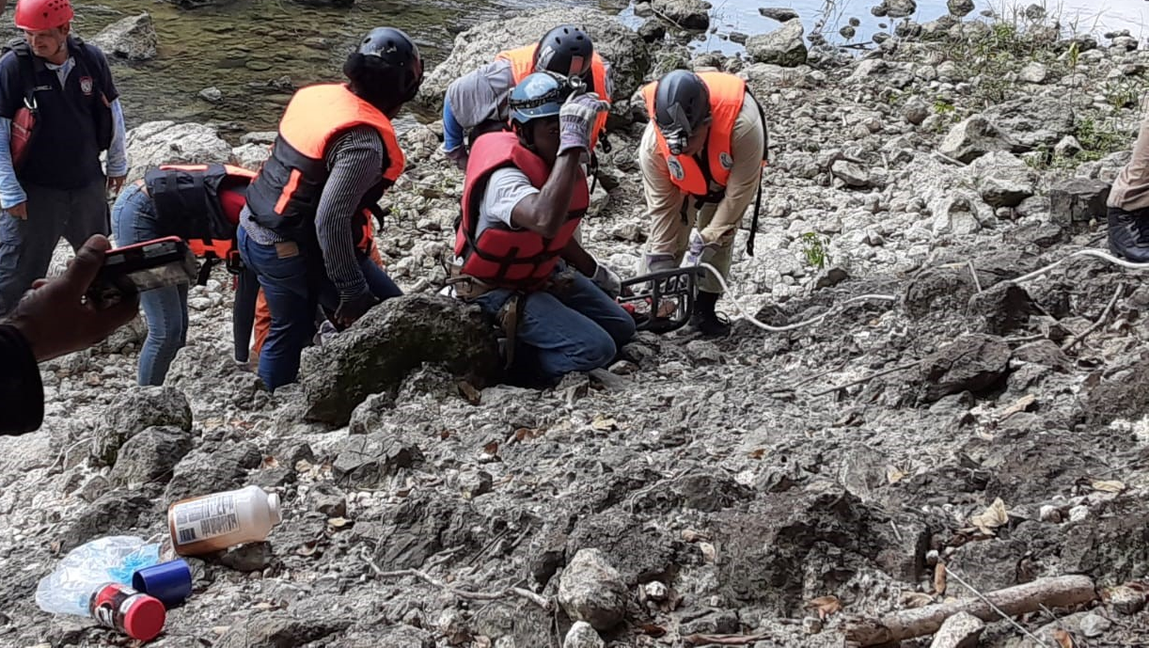
CDRT’s en zoek- en reddingsacties
Voor Community Disaster Response Teams

Slide 2
Dankwoord
We bedanken de Rode Kruis-organisaties van Belize, Grenada, Guyana, Jamaica, Saint Vincent en de Grenadines, Trinidad en Tobago en het Caribbean Disaster Emergency Management Agency (CDEMA) voor hun bereidheid om samen te werken met het Caribbean Disaster Risk Management (CADRIM)-referentiecentrum. Het CDRT-trainingsmateriaal werd samen met hen overlopen en bijgeschaafd om het geschikter en effectiever te maken voor opleidingen in rampenbestrijding. Jullie inzet is een mooi voorbeeld van de zin voor samenwerking binnen de humanitaire gemeenschap, en jullie onschatbare bijdragen worden enorm gewaardeerd.

Slide 3
Doelstellingen
Begrip van de betekenis van ‘Light Search and Rescue’ (lichte zoek- en reddingsacties).
Kennis van de aangewezen veiligheidsmaatregelen.
Begrip van de betekenis van de term ‘opschaling’ en het ‘9-step sizeup model’ (9-staps-opschalingsmodel).
Begrip hoe een zoekoperatie gevoerd moet worden.
Begrip hoe een reddingsactie gevoerd moet worden.

Slide 4
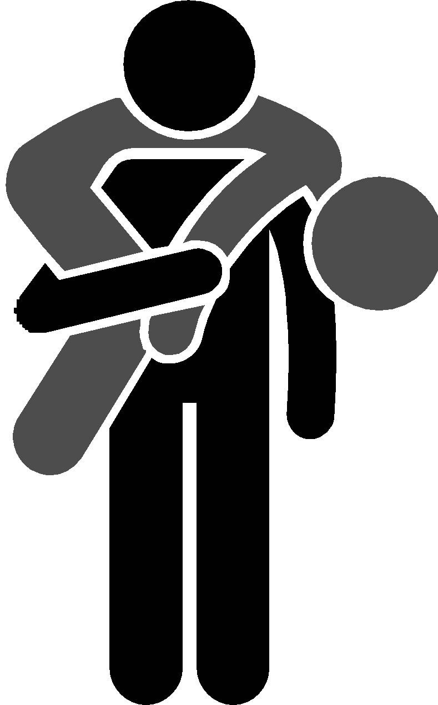
Wat is een zoek- en reddingsactie?
Een zoek- en reddingsactie is een proces bestaande uit drie aparte operaties:
Opschaling:
Evaluatie van de situatie en bepaling van een veilig actieplan volgens het 9-staps-opschalingsmodel.
Zoekactie:
Locatie van slachtoffers en documenteren van hun locatie. De zoekactie kan technieken en procedures omvatten waarmee de locaties van slachtoffers in holtes binnen de ineengestorte structuur kunnen worden bepaald.
Reddingsactie:
Procedures en methodes om slachtoffers te bevrijden.
Notes:
Size Up is the terminology used by Search and Rescue persons, explain that it does sound odd but it is the proper terminology used.

Slide 5
Onveilige omstandigheden
Situatie waarin de fysieke integriteit van een reddingswerker in gevaar komt.
Onveilige omstandigheden omvatten:
Verontreinigde lucht- en waterkwaliteit
Ongeschikt gereedschap en materiaal
Slechte weersomstandigheden
Onstabiele structuren
Aanwezigheid van bedreigingen
Notes:
Unsafe situations likely to be encountered by rescuers include
Contaminated air and water
Operating tools and equipment in poor condition
Lots of weight lifting, excessive fatigue and stress
Adverse weather conditions
Unknown work scenarios
Working in small, confined spaces
Unstable structures
Presents of hazardous materials
Excessive noise. Dust, smoke and fire
Earthquake aftershocks

Slide 6
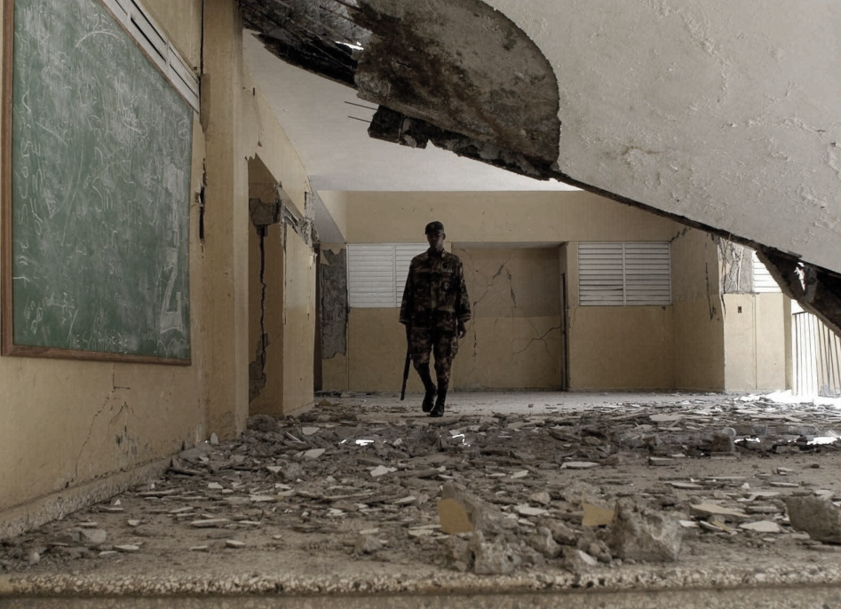
Onveilige acties
Handeling of taak door een reddingswerker zonder inachtneming van de beschermende regels.

Slide 7
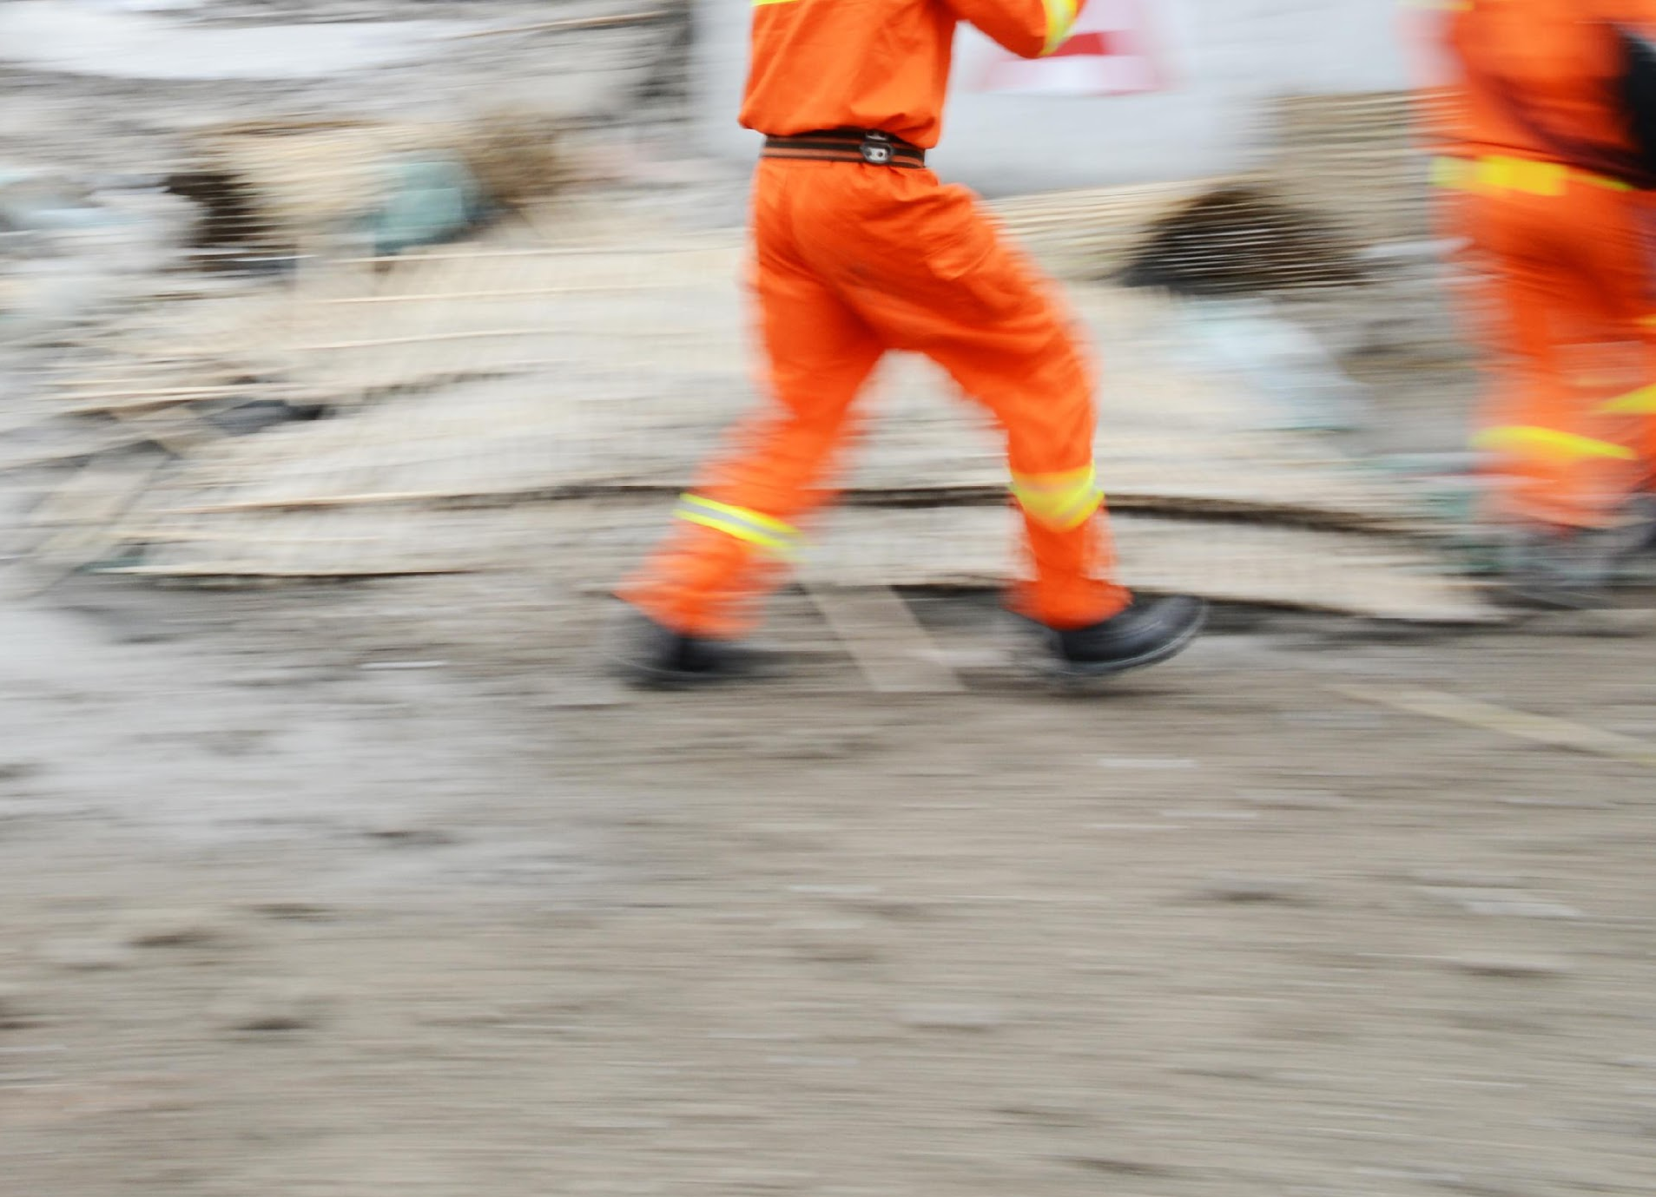
Veiligheid
Onthoud: De veiligheid van CDRT-leden is altijd de eerste prioriteit en bepaalt sommige andere prioriteiten
“When in danger or doubt, let the fireman take them out!” (Bij gevaar of twijfel is het aan brandweerlui om iemand uit een gebouw te halen)
Notes:
Rescuers are likely to encounter many unsafe situations and they can also engage in many unsafe actions. It is important to take steps as CDRT to reduce danger from both for your teams.
EMPHASIZE: CDRT Members should endeavour not to put themselves in undue danger or do anything that could further endanger those they are trying to help.

Slide 8
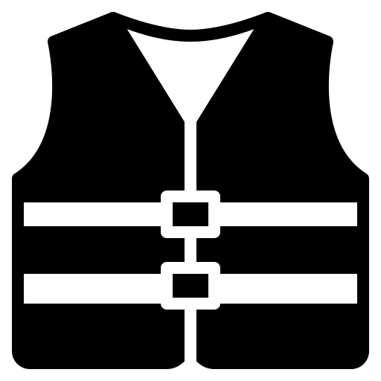
Persoonlijke beschermingsmiddelen (PBM)
Veiligheids-uitrusting
Oogbescherming
Gehoorbescherming
Handbescherming
Voetbescherming
Hoofdbescherming
Ademhalingsbescherming
Lichaamsbescherming
Notes:
Facilitator needs to stress here SAFETY, just because CDRTs have equipment does not mean that they should risk their lives if they are not properly trained to rescue an individual. Identify the authorised agency to conduct Search and Rescue and link their support role to this agency, making sure they understand what their specific role in light search and rescue situations. Also mention CERTs if applicable in your country and how they can become properly certified.
is it safe, should be the catch phrase. INITIAL SAFETY ASSESSMENT is critical

Slide 9
Opschalen
Deze fase omvat de evaluatie van de situatie en het bepalen van een veilig actieplan: De negen stappen in het opschalingsmodel:
Verzamel feiten: Hou rekening met het uur, het type terrein en mogelijke gevaren.
Evalueer en communiceer: Hou rekening met de omvang van de schade, documenteer bevindingen en deel deze met responsorganisaties.
Hou rekening met waarschijnlijkheden: Hou rekening met wat-als-scenario’s.
Evalueer uw situatie: Hou rekening met de vereiste hulpbronnen, beschikbare krachten en vaardigheden.
Bepaal prioriteiten: Denk na wat er moet gebeuren
Neem beslissingen
Actieplan: Het team beslist welke stappen moeten worden genomen volgens de hoogste prioriteit. Documenteer deze stappen om te delen met responsorganisaties.
Onderneem actie
Evalueer de progressie: Hou rekening met verkregen informatie, die kan helpen bij latere beslissingen.

Slide 10
Stap 1:
Verzamel feiten:
Hou bij het verzamelen van feiten rekening met:
Tijdstip en dag van de week
Weer
Type structuur
Gevaren
Type constructie
Notes:
- Time of Day - At night, more people will be in their homes, so the greatest need for search and rescue will be in residential settings. During the day, people will be at work, so the need will be in commercial buildings. Some emergency services are not available—or not available in the same numbers—during the evenings or on weekends
The type of structure - The purpose for which the structure was designed may indicate the likely number of victims, and their location.
Construction type – Some types of construction is more susceptible than others.
Weather: Severe weather will have an effect on victims and rescuers alike and will certainly hamper rescue efforts.
- Hazards: Knowledge of other potential hazards in the general and immediate areas is important to search and rescue efforts.

Slide 11
Activiteit:
Feiten verzamelen
Elke groep krijgt een rampscenario en een werkblad.
Neem 5 minuten de tijd om het scenario te lezen.
Besprek in groep en vul sectie ‘stap 1: Verzamel feiten’ van het werkblad in.
U hebt voor deze activiteit 10 minuten tijd.

Slide 12
Stap 2: Evalueer de schade en communiceer
Bepaal de omvang van de schade aan het gebouw.
Loop rond het gebouw en onderzoek de buitenkant.
Observeer het terrein rond het gebouw.
Onderzoek de veiligheid van niet-structurele elementen.
Kijk naar de aanwezigheid van BEDREIGINGEN
Leg bewoners uit of ze in het gebouw kunnen blijven of moeten evacueren
Documenteer het resultaat van de evaluatie dat gedeeld wordt met responsorganisaties.
Notes:
Note: Include points on the difference in search and rescue between earthquake in Haiti and Hurricane Dorian in the Bahamas.

Slide 13
Evaluatie van beschadigde structuren | Mate van beschadiging | Moet er een reddingsactie worden ondernomen?
Gedeeltelijke of volledige ineenstorting van muren en/of plafonds, duidelijke structurele instabiliteit; overhelling; gebouw staat niet meer op de fundering; hevige rookvorming of vuur; gaslekken; gevaarlijke materialen binnen; stijgend of bewegend water | Zwaar | Neen. Te gevaarlijk om de structuur te betreden. Beveilig de perimeter en controleer de toegang tot de structuur. Waarschuw mensen om uit de buurt te blijven.
Zichtbare tekenen van kleine structurele schade; beschadigde of gevallen decoratie; veel zichtbare barsten in pleisterwerk; gebouw staat nog vast op fundering; grote schade aan inhoud van het gebouw | Beperkt | Verwijder enkel zaken die snel en veilig kunnen worden weggehaald; beperk de medische verzorging ter plaatse tot het controleren van ademhaling, stelpen van grote bloedende wonden en behandelen van shocks. Beperk het aantal reddingswerkers in het gebouw.
Oppervlakkige schade, kapotte ramen, gevallen pleisterwerk, de enige grote schade is aan inhoud van het gebouw | Licht | Ja. Lokaliseer, voerde triage uit en voer slachtoffers volgens prioriteit af naar het aangewezen behandelingsgebied.
Is het veilig om deze reddingsactie te ondernemen?

Slide 14
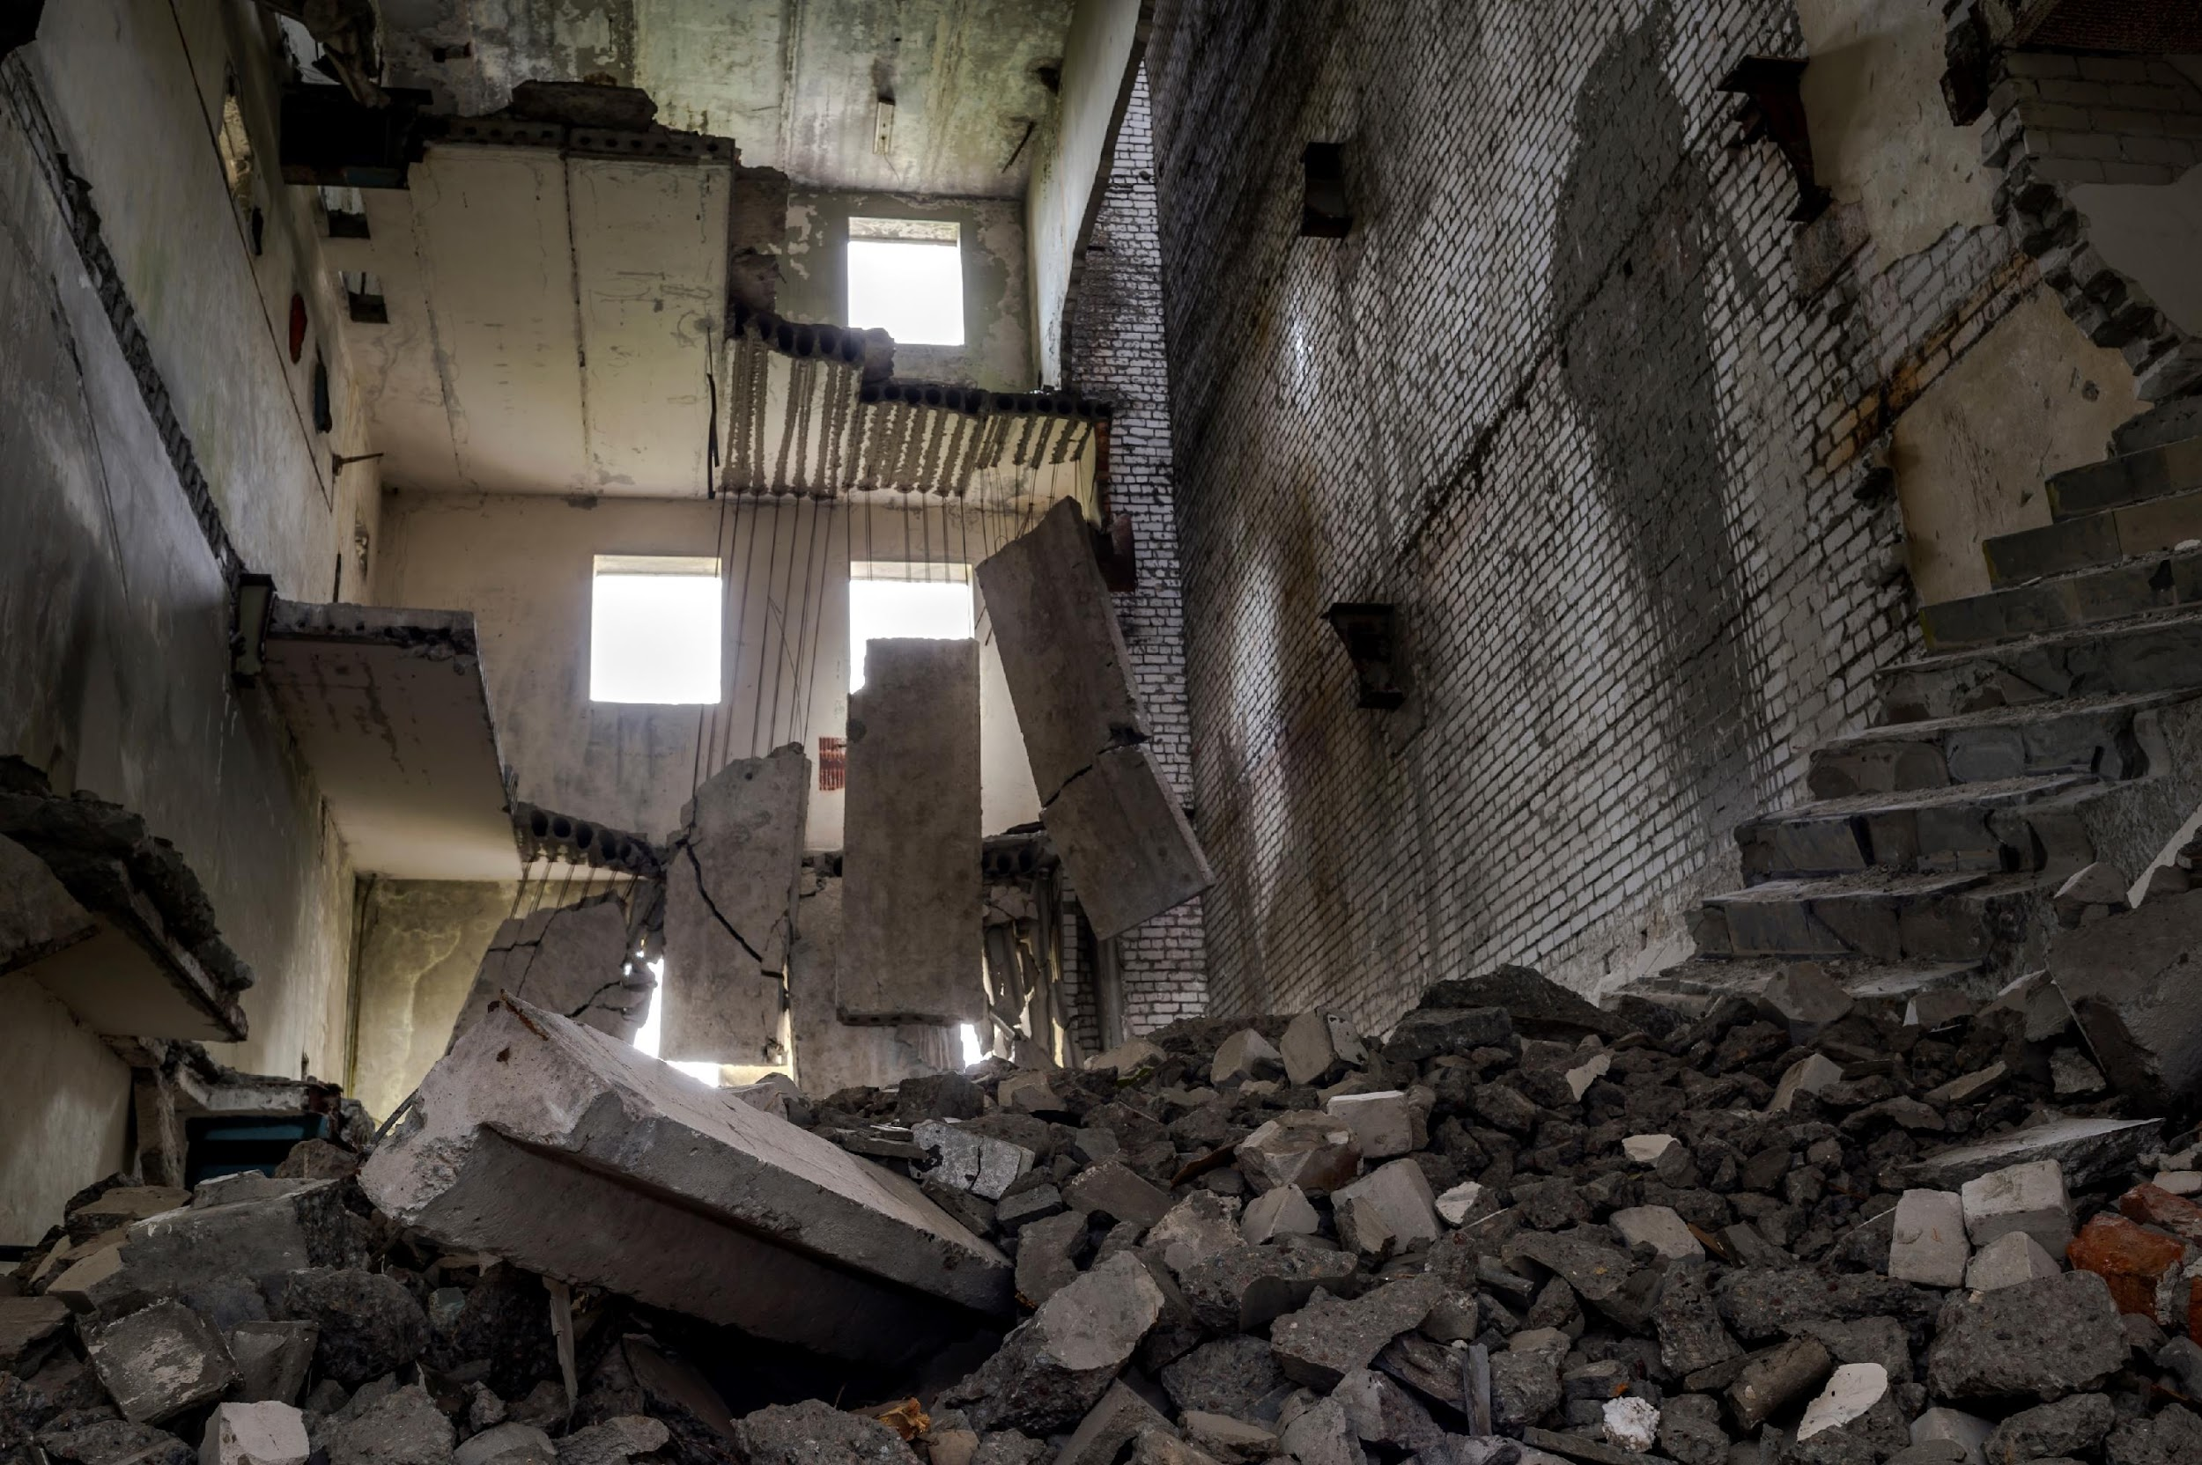
Onthoud:
Betreed geen zwaar beschadigde structuur De veiligheid van CDRT-leden is altijd de eerste prioriteit!
Als de structuur matig beschadigd is, verwijdert u enkel zaken die snel en veilig kunnen worden weggehaald. Volg de richtlijnen van hulpverleners.
Denk steeds aan de veiligheid

Slide 15
Activiteit:
Evalueer de schade
Vul sectie ‘Stap 2: Evalueer uw eigen situatie’ van het werkblad van uw groep in volgens hetzelfde scenario als wat u eerder kreeg.
U hebt voor deze activiteit 10 minuten tijd.

Slide 16
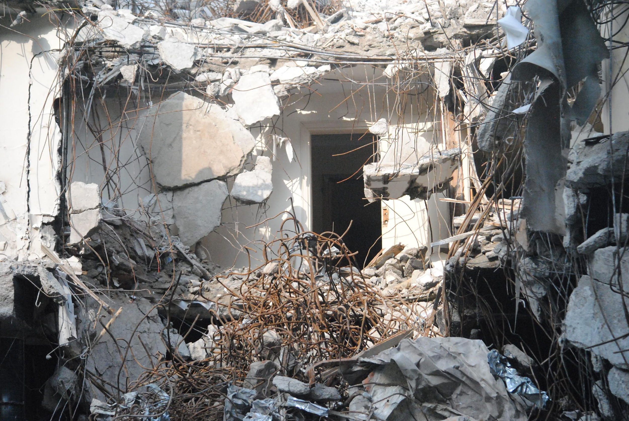
Stap 3: Hou rekening met waarschijnlijk-heden
Stel uzelf volgende vragen:
Hoe stabiel is de situatie?
Wat kan er gebeuren?
Wat kan er nog misgaan?
Wat kan ik doen om de geïdentificeerde waarschijnlijkheden of mogelijke problemen te beperken?

Slide 17
Activiteit:
Hou rekening met waarschijnlijkheden
Vul sectie ‘Stap 3: Evalueer uw eigen situatie’ van het werkblad van uw groep in volgens hetzelfde scenario als wat u eerder kreeg.
U hebt voor deze activiteit 10 minuten tijd.

Slide 18
Denk bij het evalueren van de situatie aan personeel, uitrusting en gereedschap. Bepaal volgende zaken:
Welke personen die in het gebied wonen en werken zouden kunnen helpen?
Welke personen beschikken over vaardigheden die in deze situatie van pas kunnen komen?
Welke apparatuur is voorhanden en waar bevindt deze zich?
Is deze apparatuur toegankelijk?
Welk gereedschap is voorhanden om puin op te tillen, te verplaatsen of te ruimen?
Als CDRT wilt u deze informatie op voorhand bepalen en delen met uw nationale rampenbureau en lokale nationale vereniging.
Stap 4: Evalueer uw situatie

Slide 19
Activiteit:
Evalueer uw situatie
Vul sectie ‘Stap 4: Evalueer uw eigen situatie’ van het werkblad van uw groep in volgens hetzelfde scenario als wat u eerder kreeg.
U hebt voor deze activiteit 10 minuten tijd.

Slide 20
Stappen 5 en 6: Stel prioriteiten en neem beslissingen
Beslis wat er zou moeten gebeuren en in welke volgorde
Hou bij het nemen van beslissingen steeds rekening met:
De veiligheid van CDRT-leden.
De levensveiligheid van slachtoffers en anderen.
Bescherming van de omgeving en het milieu.
Bescherming van eigendommen.

Slide 21
Activiteit:
Stel prioriteiten en neem beslissingen
Vul sectie ‘Stap 5 en 6: Stel prioriteiten en neem beslissingen’ van het werkblad van uw groep in volgens hetzelfde scenario als wat u eerder kreeg.
U hebt voor deze activiteit 10 minuten tijd.

Slide 22
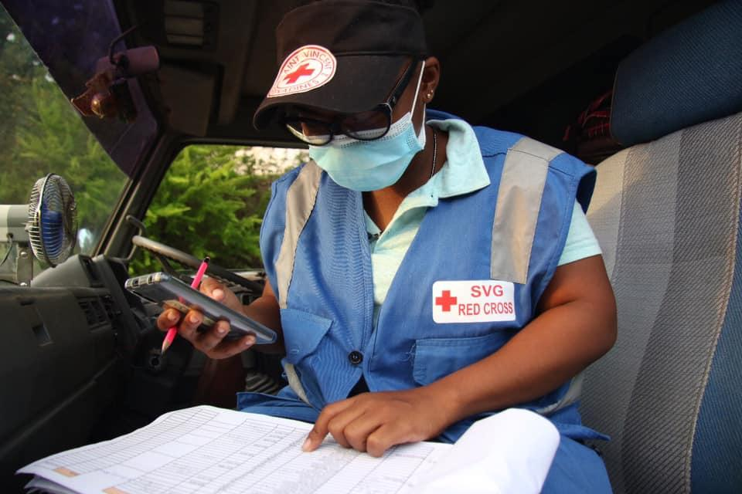
Stap 7:
Ontwikkel een actieplan
De CDRT-teamleader beslist over de stappen die nodig zijn voor de operatie, waarbij de hoogste prioriteit de eerste stap moet vormen.
Documenteer het plan waar nodig, dit kan helpen de operatie te focussen op vastgestelde prioriteiten en het kan gedeeld worden met instanties wanneer deze het gebied bereiken.

Slide 23
Activiteit:
Ontwikkel een actieplan
Vul sectie ‘Stap 7: Ontwikkel een actieplan’ van het werkblad van uw groep in volgens hetzelfde scenario als wat u eerder kreeg.
U hebt voor deze activiteit 10 minuten tijd.

Slide 24
Stap 8:
Onderneem actie
Gebruik bij het ondernemen van actie volgende richtlijn:
Werk samen met een vaste ‘buddy’. Werk steeds in duo, met een derde persoon als loper.
Wees waakzaam voor gevaren. Zoek actief naar neergestorte hoogspanningskabels en kapotte waterleidingen. Onderneem nooit een zoekactie in een gebied met stijgend water.
Gebruik veiligheidsmateriaal. Draag steeds veiligheidsuitrusting vóór u iemand probeert te redden.
Handel enkel als er richtlijnen worden gegeven door hulpverleners of als u meer geavanceerde opleiding hebt gekregen.
BRENG UZELF NIET IN GEVAAR

Slide 25
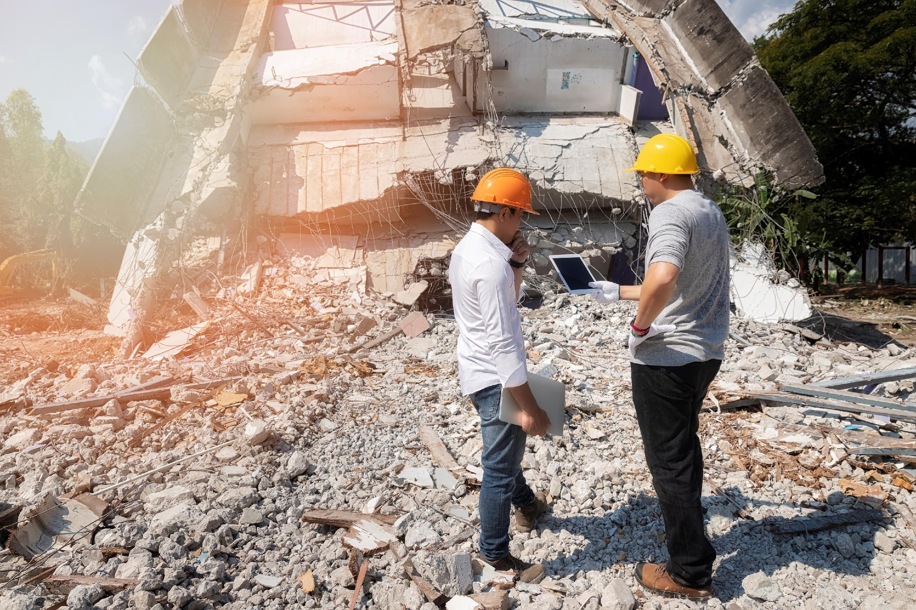
Stap 9:
Evalueer
Evalueer wat er nog werkt. Dit kan verdere beslissingen beïnvloeden.
Onthoud dat opschalen een continu proces is.

Slide 26
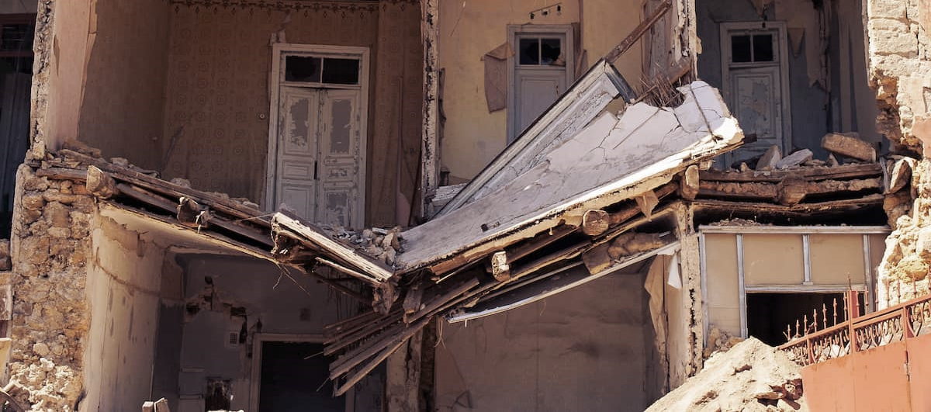
Soorten instortingen en holtes
V-vormig
Holte
Holte

Slide 27
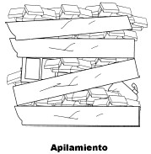
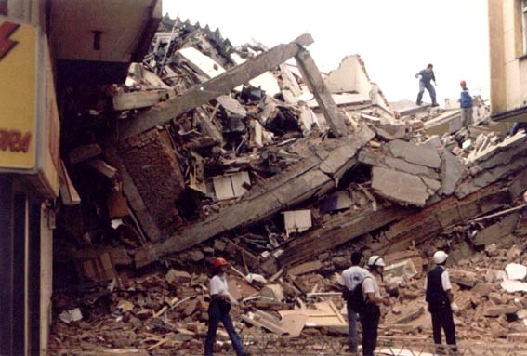
Soorten instortingen en holtes
Pannenkoek
Stapeling

Slide 28
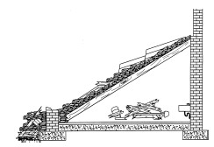
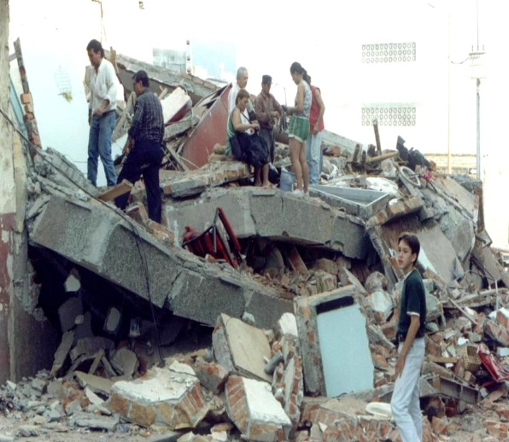
Soorten instortingen en holtes
Leunend

Slide 29
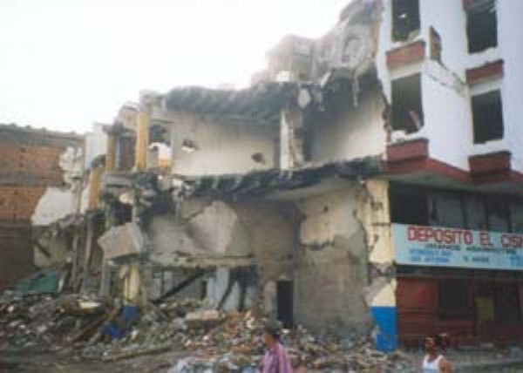
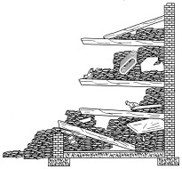
Soorten instortingen en holtes
Hangend

Slide 30
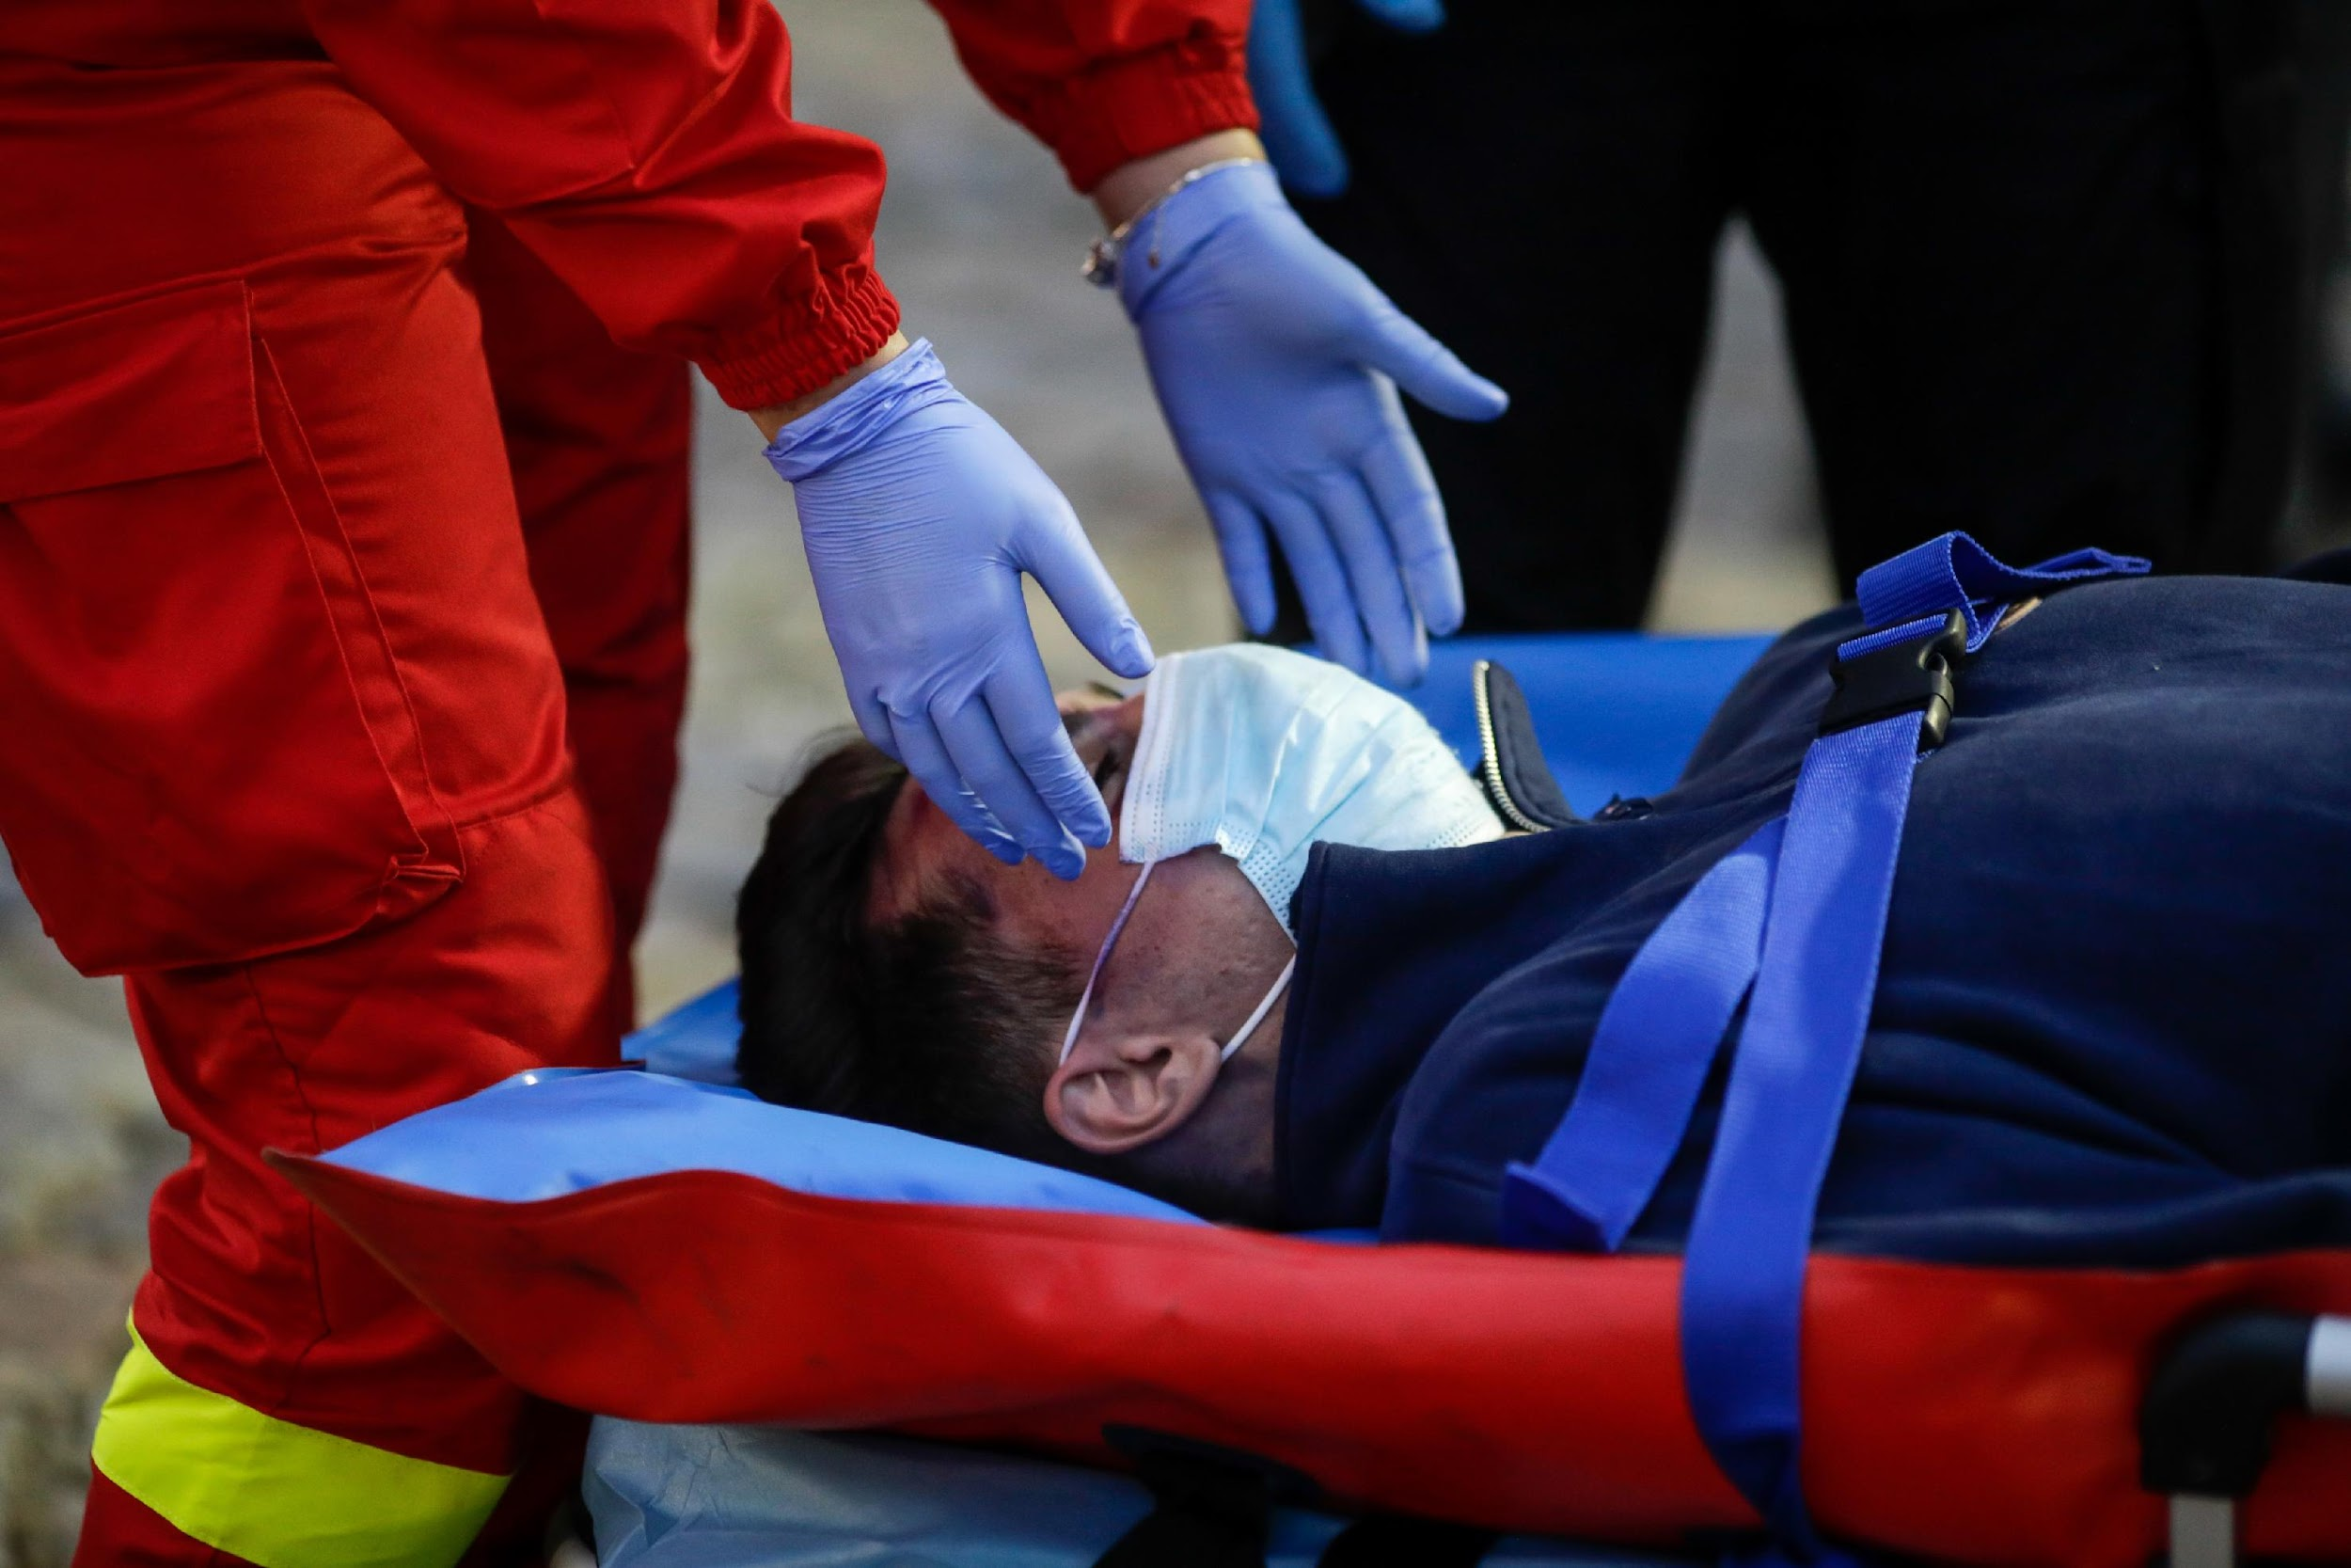
Veel vrijwilligers liepen tijdens reddingsacties (dodelijke) verwondingen op omdat ze geen aandacht aan hun eigen fysieke en mentale beperkingen schonken.
Probeer geen zoek- en reddingsacties uit te voeren waar u niet voor bent opgeleid. Beveiligingsmateriaal volstaat niet om u te beschermen, zoek- en reddingsacties vereisen specifieke opleiding.
Ken uw beperkingen

Slide 31
Zoek- en reddingsactie
Vóór u een zoekactie onderneemt, bepaalt u een systematisch zoekpatroon en zorgt u ervoor dat alle delen van het gebouw gedekt zijn.
Voorbeelden van aangewezen systematische zoekpatronen omvatten:
Van beneden naar boven/van boven naar beneden.
Rechterwand/linkerwand
Parallel

Slide 32
Zoek- en reddingsactie
Bij aanvang van de zoekactie:.
Roep naar eventuele slachtoffers.
Stop af en toe om te luisteren
Verklein de gebieden waar geluiden vandaan kunnen komen
Baken zoekgebieden af en documenteer de resultaten
Rapporteer de resultaten aan de responsorganisaties

Slide 33
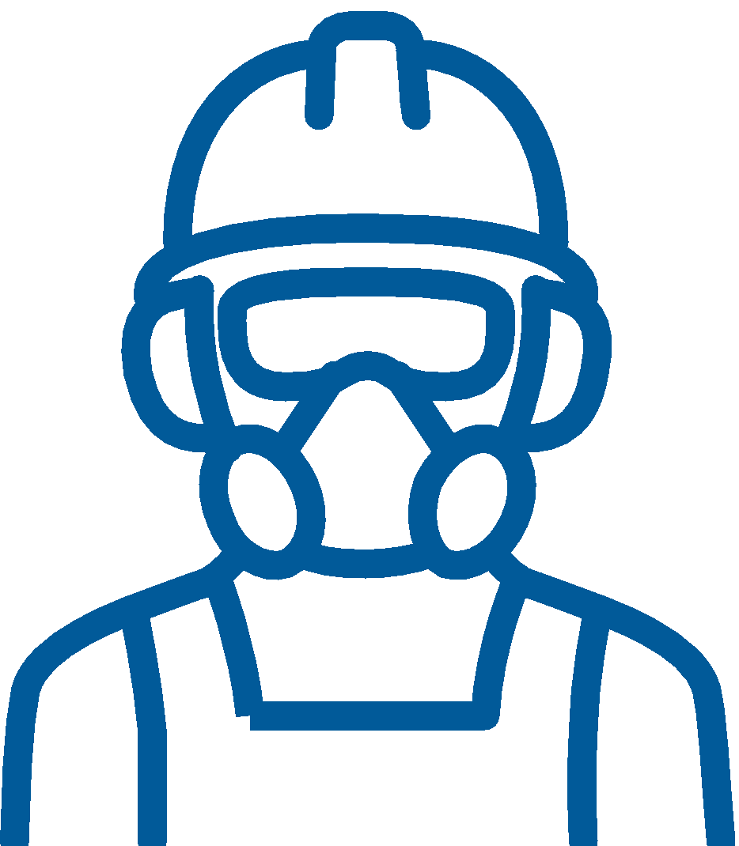
Veiligheid
Veiligheidsmaatregelen voor elke zoek- en reddingsactie
Noodsignalen: Beslis met welke signalen er kan worden gecommuniceerd en zorg ervoor dat iedereen alle signalen begrijpt.
Vluchtwegen en veilige zones: Bepaal steeds veilige zones en een veilige vluchtweg bij een noodgeval. Vergewis u er vóór het betreden van een structuur van dat u veilig buiten raakt.
Aanstelling van een veiligheidsbeambte: Stel iemand aan om over de veiligheid van het team te waken.
Gebruik van identificatiehesjes

Slide 34
Reddingsactie
Communiceren met het slachtoffer
Het slachtoffer weghalen
Letsels behandelen
Rapporteren

Slide 35
Communiceren met slachtoffers
Identificeer uzelf en spreek op een rustige manier.
Vraag de gegevens van de persoon.
Spreek de persoon altijd aan bij zijn of haar naam.
Maan de persoon bij het spreken aan om positief te blijven.
Informeer de persoon wanneer u weg moet, ook voor korte periodes.
Informeer de persoon over de voortgang van de reddingsactie.
Maak geen beloftes die u niet kunt waarmaken.
Wees positief in uw opmerkingen.

Slide 36
Mogelijke letsels aan slachtoffers
Verplettering en/of compressie
Valpartijen
Extreme temperaturen
Impact
Verontreinigde lucht
Gebrek aan water en/of voedsel
Langdurige afzondering en depressie
Aanvallen van knaagdieren

Slide 37
Slachtoffers weghalen
Het type extractie moet afhangen van:
Algemene stabiliteit van de onmiddellijke omgeving.
Aantal beschikbare reddingswerkers.
Kracht en beschikbaarheid van de reddingswerkers.
Toestand van het slachtoffer.
Beschikbaarheid van apparatuur.

Slide 38
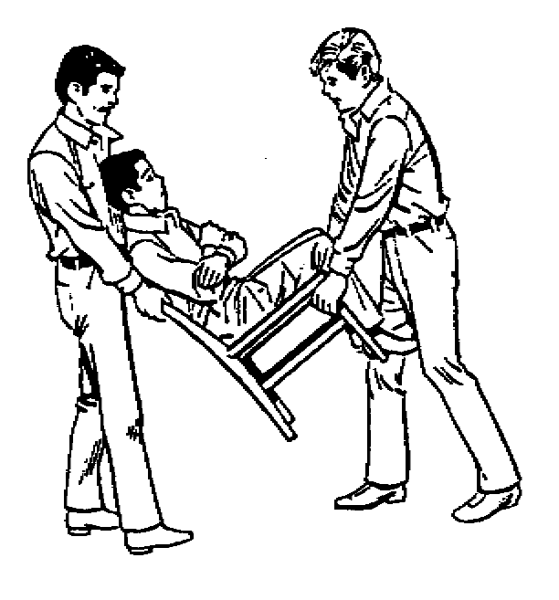
Dragen van een stoel
Notes:
The victim is placed in a chair and tilted backward as rescuers lift the victim. This carry requires two rescuers:
Rescuer 1: Facing the back of the chair, grasp the back uprights.
Rescuer 2: Facing away from the victim, reach back and grasp the two front legs of the chair.
Both rescuers: Tilt the chair back, lift, and walk out. One-Person Arm Carry
The rescuer holds the victim around the victim’s back and under the knees.
Get the group to practice these other lifts
One-Person Pack-Strap Carry
The rescuer places the victim’s arms over his or her shoulder and grabs the victim’s hands over his or her chest, then hoists the victim by bending over slightly.
Two-Person Carry
Rescuer 1 squats at the victim’s head and grasps the victim from behind at the midsection. Rescuer 2 squats between the victim’s knees, grasping the outside of the knees. Both rescuers rise to a standing position

Slide 39
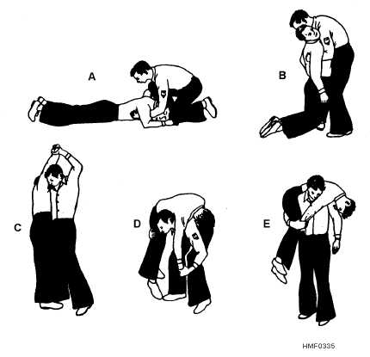
Brandweergreep
Notes:
Blanket carry
This method requires at least six rescuers to ensure stability for the victim and that one rescuer must be designated the lead person:
Step 1: Lay a blanket next to the victim.
Step 2: Tuck the blanket under the victim, and roll the victim into the center of the blanket.
Step 3: With three rescuers squatting on each side and grasping a "handle," the lead person checks the team for even weight distribution and correct lifting position.
Step 4: The lead person calls out, "Ready to lift on the count of three: One, two, three, lift."
Step 5: The team lifts and stands in unison— keeping the victim level—and carries the victim feet first.
The team must also lower the victim together, using the following steps:
Step 1: The lead person calls out, "Ready to lower on the count of three: One, two, three, lower."
Step 2: The team lowers the victim in unison, exercising caution to keep the victim level.
Blanket Drag
The victim is wrapped in a blanket with the rescuer squatting at the victim’s head. The rescuer grasps the blanket behind the victim’s head and drags him or her clear of the hazard.

Slide 40
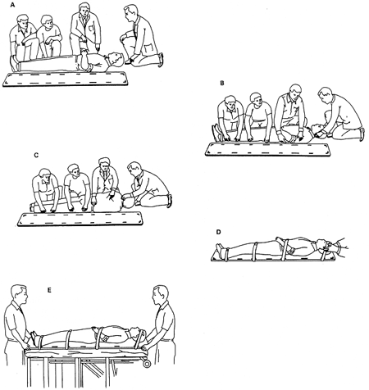
Schepbrancard
Notes:
Blanket carry
This method requires at least six rescuers to ensure stability for the victim and that one rescuer must be designated the lead person:
Step 1: Lay a blanket next to the victim.
Step 2: Tuck the blanket under the victim, and roll the victim into the center of the blanket.
Step 3: With three rescuers squatting on each side and grasping a "handle," the lead person checks the team for even weight distribution and correct lifting position.
Step 4: The lead person calls out, "Ready to lift on the count of three: One, two, three, lift."
Step 5: The team lifts and stands in unison— keeping the victim level—and carries the victim feet first.
The team must also lower the victim together, using the following steps:
Step 1: The lead person calls out, "Ready to lower on the count of three: One, two, three, lower."
Step 2: The team lowers the victim in unison, exercising caution to keep the victim level.
Blanket Drag
The victim is wrapped in a blanket with the rescuer squatting at the victim’s head. The rescuer grasps the blanket behind the victim’s head and drags him or her clear of the hazard.

Slide 41
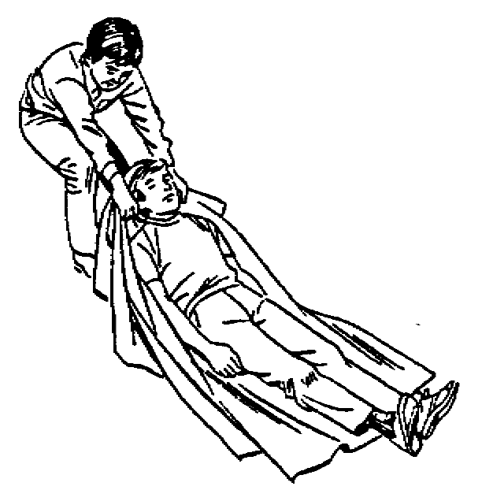
Slepen op een deken
Notes:
Blanket carry
This method requires at least six rescuers to ensure stability for the victim and that one rescuer must be designated the lead person:
Step 1: Lay a blanket next to the victim.
Step 2: Tuck the blanket under the victim, and roll the victim into the center of the blanket.
Step 3: With three rescuers squatting on each side and grasping a "handle," the lead person checks the team for even weight distribution and correct lifting position.
Step 4: The lead person calls out, "Ready to lift on the count of three: One, two, three, lift."
Step 5: The team lifts and stands in unison— keeping the victim level—and carries the victim feet first.
The team must also lower the victim together, using the following steps:
Step 1: The lead person calls out, "Ready to lower on the count of three: One, two, three, lower."
Step 2: The team lowers the victim in unison, exercising caution to keep the victim level.
Blanket Drag
The victim is wrapped in a blanket with the rescuer squatting at the victim’s head. The rescuer grasps the blanket behind the victim’s head and drags him or her clear of the hazard.

Slide 42
Rapporteren
Hou volledige verslagen bij van weggehaalde slachtoffers en van slachtoffers die niet konden worden losgemaakt.
Rapporteer deze informatie aan hulpverleners wanneer zij de plaats bereiken.

Slide 43
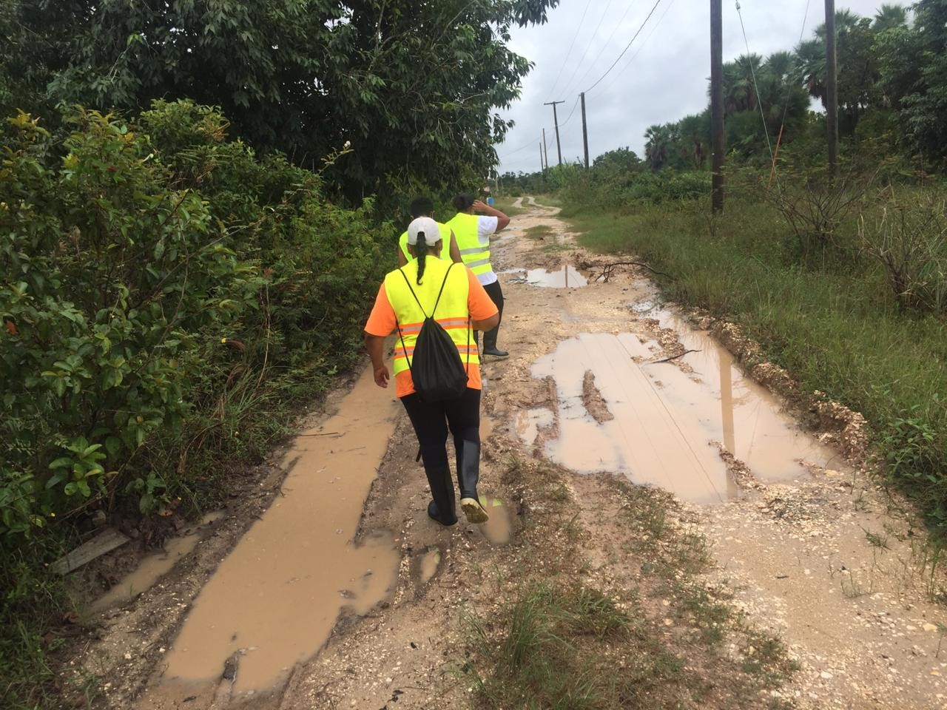
Denk steeds aan de veiligheid
Onthoud: De veiligheid van uw team staat voorop!
Als u de situatie hebt geëvalueerd en niet veilig kunt handelen, wacht u op officiële instanties.

Slide 44
Word vrijwilliger, doneer, doe mee aan ons partnerschap of deel onze oproepen en stories op sociale media. Kom meer te weten over IFRC en ontdek hoe u in contact kunt komen met uw nationale Rode Kruis of Rode Halve Maan op www.ifrc.org.
Doe mee
U kunt op veel manieren deel uitmaken van ‘s werelds grootste humanitaire netwerk.
Om op de hoogte te blijven van de werking van de Caraïbische rampenbestrijding of om meer informatie te krijgen over beschikbare trainingen, trainingsmateriaal, onderzoek en tools voor informatiebeheer, bezoekt u: www.cadrim.org.
: CADRIM.IFRC
: @cadrim_ifrc
: @CADRIM_IFRC

